Slide 1
Строение и значение стебля
Биология, 7 класс

Slide 2
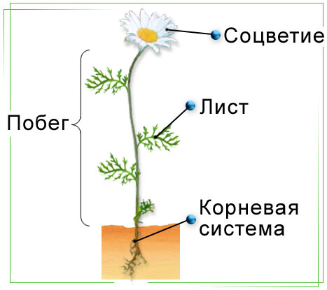
Побег растения
Побег – стебель с листьями и почками.

Slide 3
Значение стебля
Опорное
Транспортное
Запасающее

Slide 4
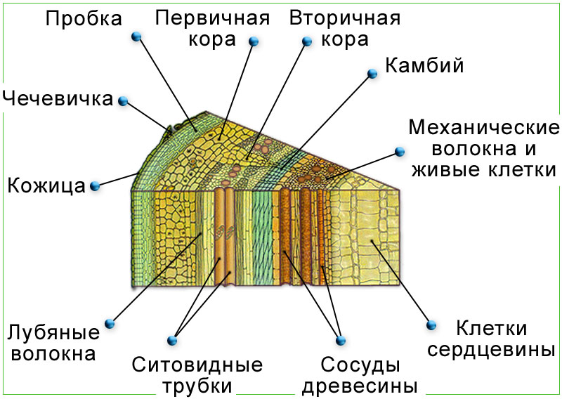
Строение стебля

Slide 5
Значение слоев стебля
Слой стебля | Значение слоя
Кора
Пробка | Защита
Луб | Придает гибкость , передвигаются питательные вещества от листьев
Камбий | Стебель растет в толщину
Древесина | Передвигается вода с минеральными веществами от корней
Сердцевина | Запас питательных веществ

Slide 6
Вопросы для повторения
Найдите на рисунке слои: пробку, луб, камбий, древесину, сердцевину.
Благодаря какой ткани стебель растет в толщину?
Какое значение для стебля имеет сердцевина?
По какой части стебля передвигается вода с минеральными солями от корня?

